Slide 1
Instrumental y Mediciones
T.U.M.I. 2020
CRISTALDO JAVIER

Slide 2
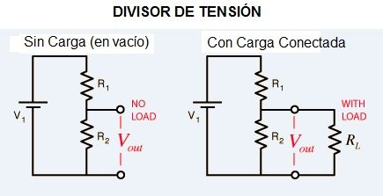
CONSULTAS

Slide 3
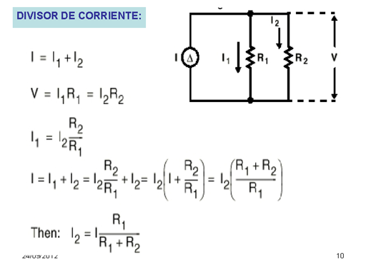
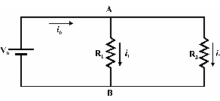
CONSULTAS

Slide 4
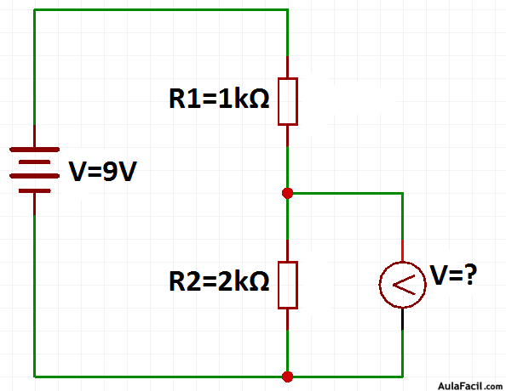
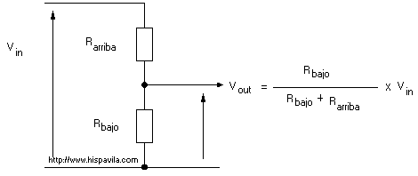
CONSULTAS

Slide 5
CONSULTAS

Slide 6
CONSULTAS

Slide 7
CONSULTAS

Slide 8
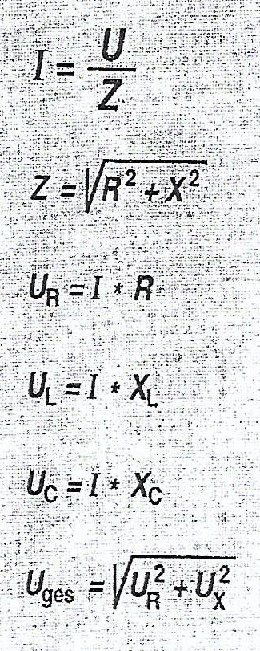
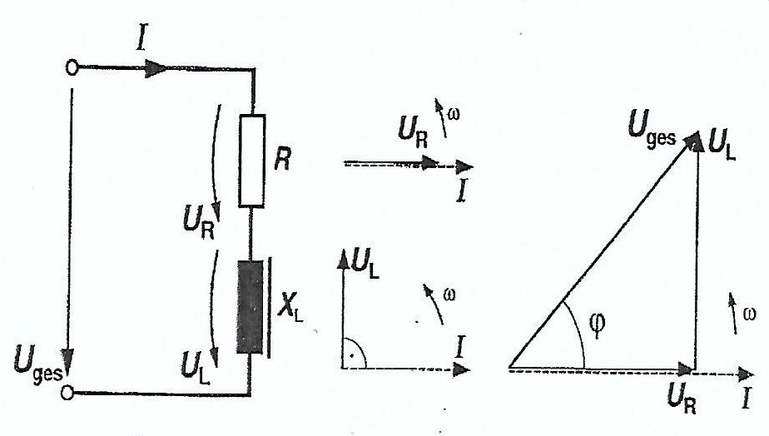
CONSULTAS

Slide 9
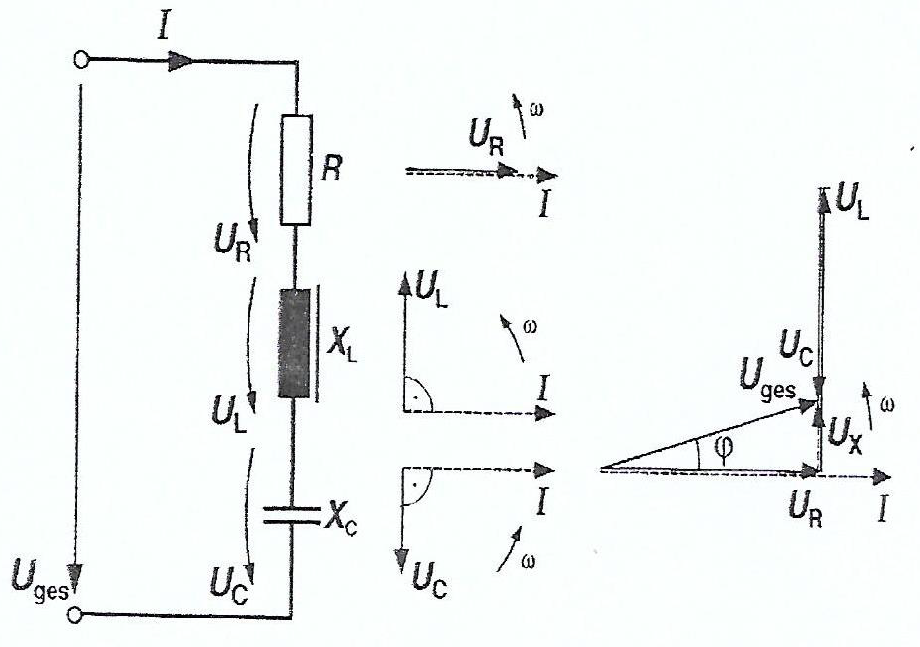
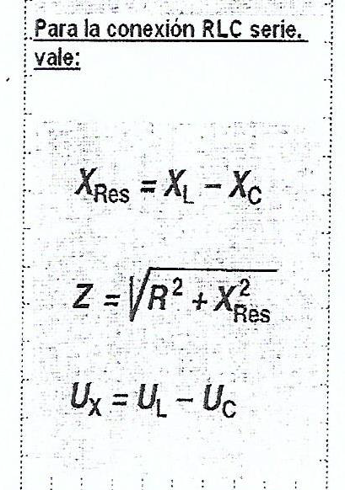
CONSULTAS

Slide 10
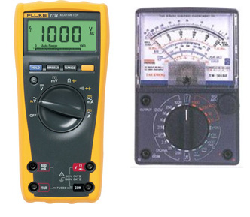
MULTÍMETRO
Es un instrumento de medida que aun en su forma mas simplificada es capaz de medir intensidades y tensiones en CC y CA. Y además Resistencias

Slide 11
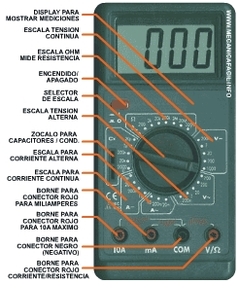
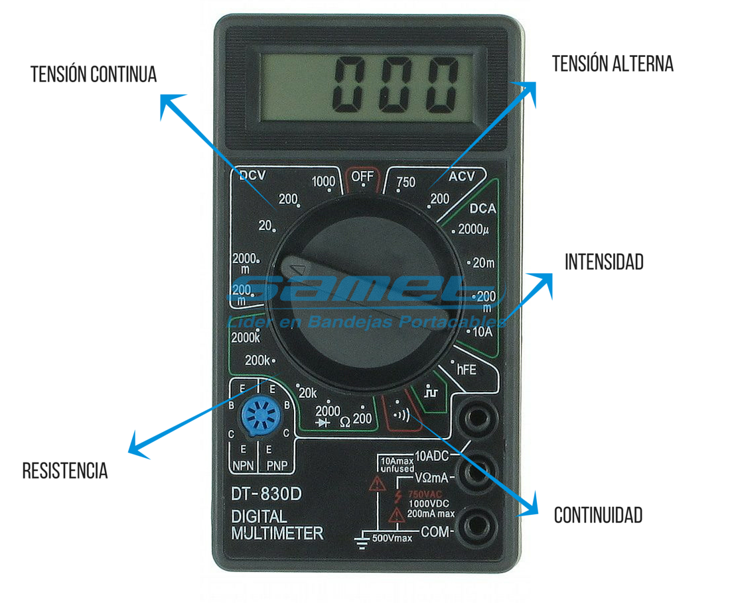
MULTÍMETRO

Slide 12
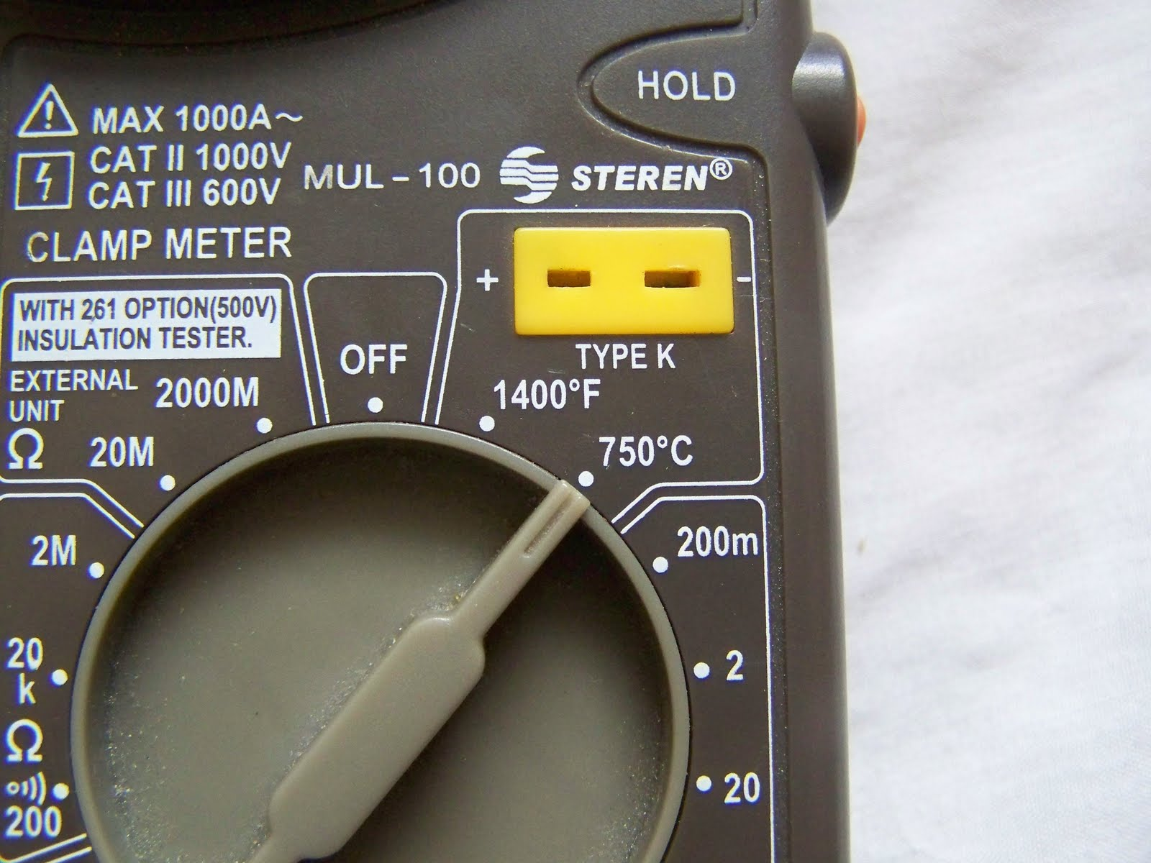
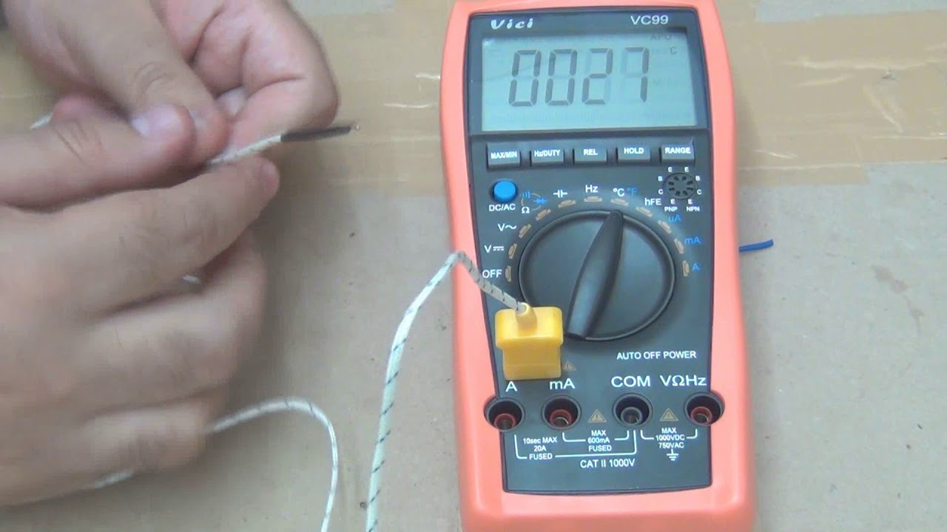
MULTÍMETRO
Y con la adecuada conmutación en ciertos elementos auxiliares internos es capaz de medir decibeles, capacidades, inductancias, temperaturas etc.

Slide 13
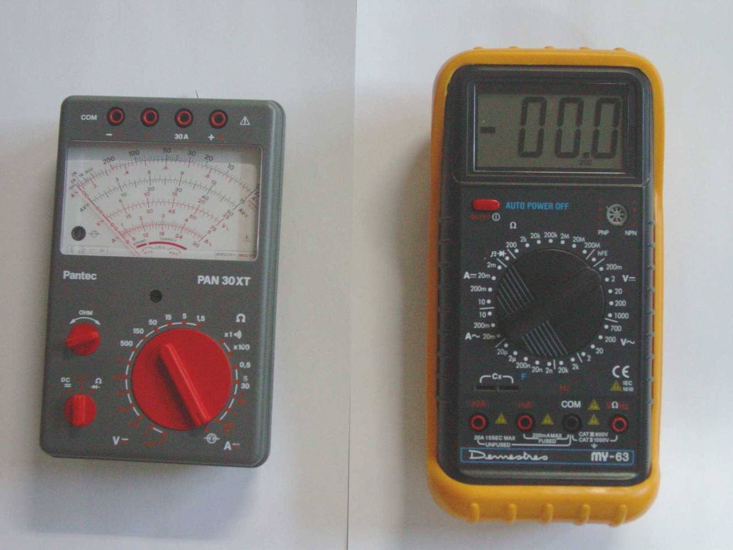
MULTÍMETRO
Se conoce por muchos nombres Polímetro, multímetro, tester y multitester
Pueden clasificarse en analógicos y digitales
Cada uno tiene sus ventajas y sus inconvenientes

Slide 14
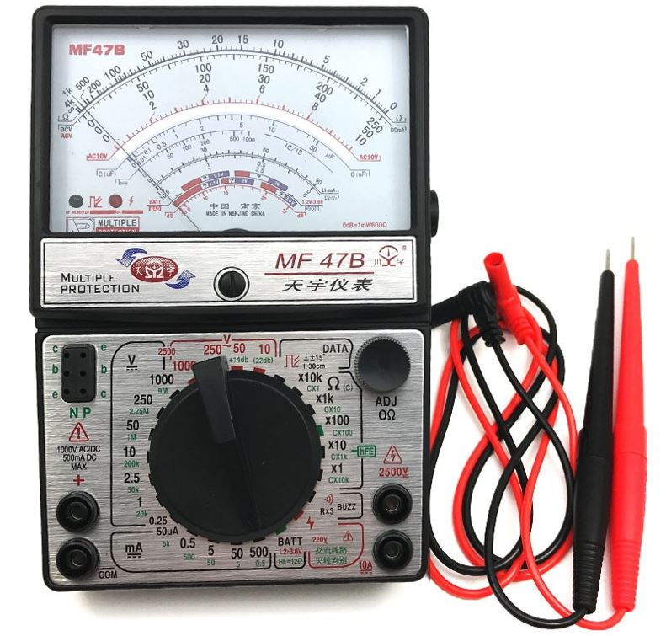
MULTÍMETROS ANALÓGICOS
Fundamentalmente está formado por un medidor de aguja, ya sea un micro amperímetro o miliamperímetro al cual se le adicionan resistores en paralelo para medir corrientes mayores
Por medio de resistores en serie se los capacita para medir tensiones

Slide 15
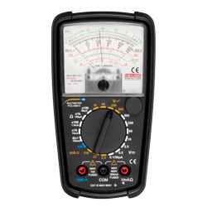
MULTÍMETROS ANALÓGICOS
La adición de uno o más elementos rectificadores permite que el aparato pueda ser usado en CA.
Del mismo modo un circuito sencillo y una batería de pilas secas permite medir resistencias

Slide 16
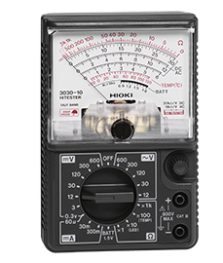
MULTÍMETROS ANALÓGICOS
Naturalmente para poder usar el instrumento para todas estas funciones se necesita una llave conmutadora de funciones y además una llave selectora de alcance
Los instrumentos usados en los multímetros analógicos son del tipo imán permanente y bobina móvil

Slide 17
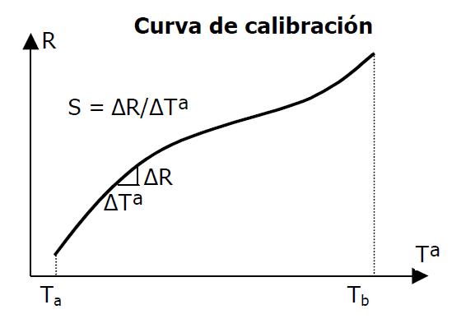
MULTÍMETROS ANALÓGICOS
Sensibilidad:
Quizás uno delos parámetros más importantes que condicionan la elección de un multímetro analógico es su sensibilidad
La sensibilidad de un instrumento viene expresada en ohmios/voltios de fondo de escala que mida.
La sensibilidad de los antiguos tester no pasaba de los 1000 Ohm/Voltio
Sensibilidades superiores a 20 K-Ohm/voltios son adecuadas para casi cualquier medición.

Slide 18
MULTÍMETROS ANALÓGICOS
Circuito eléctrico

Slide 19
MULTÍMETROS ANALÓGICOS
Mediciones en corriente alterna:
Los alcances de tensión de los instrumentos para medir en CA funcionan de manera similar a los de CC, excepto en el hecho de que se incorpora un elemento rectificador que convierte CA en CC con el fin de que pueda ser medida por el instrumento de bobina móvil

Slide 20
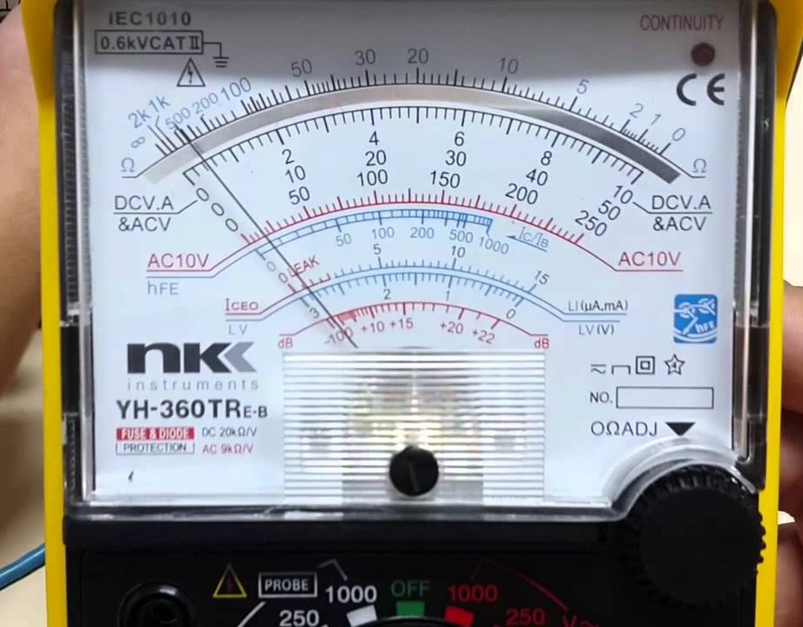
MULTÍMETROS ANALÓGICOS
Los rectificadores que suelen usarse en los multímetros muestran la tendencia a ser alinéales a bajos niveles de corriente, es decir, tienden a insensibilizarse a medida que la corriente medida es menor, lo cual amontona las divisiones de la escala en las proximidades del cero.

Slide 21
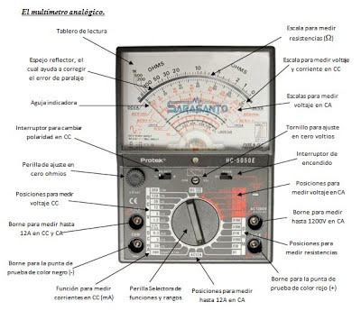
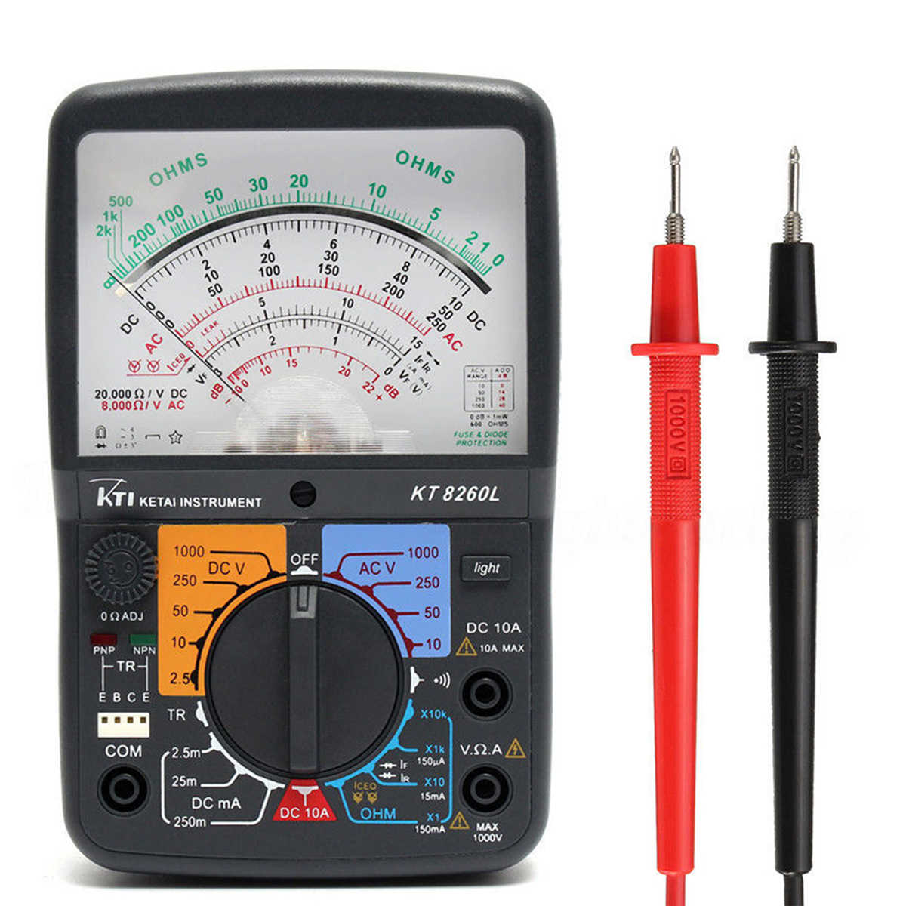

Slide 22
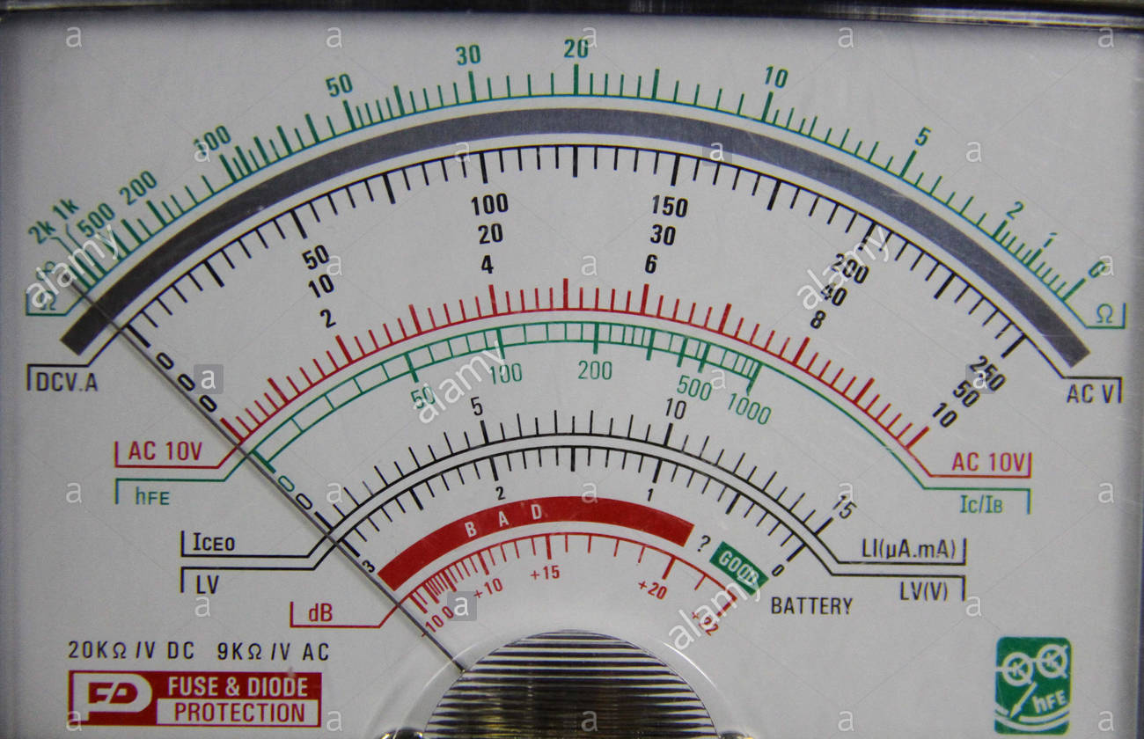
MULTÍMETROS ANALÓGICOS
Aun recurriendo a insensibilizar el instrumento para los alcances de tensión alterna, se obliga a incorporar una escala en CA para uno o dos rangos bajos

Slide 23
MULTÍMETROS ANALÓGICOS
Rectificador de onda completa que alimenta a tres amperímetros por medio de tres derivadores.

Slide 24
MULTÍMETROS ANALÓGICOS
El instrumento de la derecha es el común, que unido al rectificador permite medir tensiones a la entrada. Este aparato esta calibrado en forma de poder leer es su escala directamente el valor eficaz de la corriente que circula y en este caso la corriente marcada es la eficaz alterna de entrada para este tipo de rectificador
El amperímetro del centro marcara el valor medio y el de la izquierda el valor máximo

Slide 25
MULTÍMETROS ANALÓGICOS

Slide 26
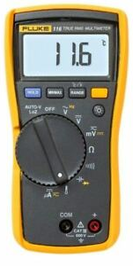
MULTÍMETROS DIGITALES
En contra posición con los instrumentos de medición analógica, los instrumentos digitales indican los valores de medida en cifras numéricas. Esto es más ventajoso para la observación visual, así de este modo se puede prescindir de la lectura de rayas y de la interpolación de valores intermedios. Esto evita agregar un error de visualización a los errores propios del instrumento.

Slide 27
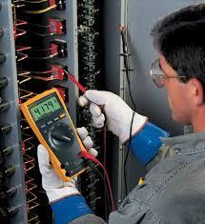
MULTÍMETROS DIGITALES
Un multímetro Digital es un instrumento, normalmente portátil, de medición de parámetros eléctricos mediante procedimientos electrónicos, sin usar piezas móviles, con alta precisión y estabilidad y amplio rango de medición de valores y tipos de parámetros.
La forma de presentación de la información medida es mediante una presentación digital (Display).

Slide 28
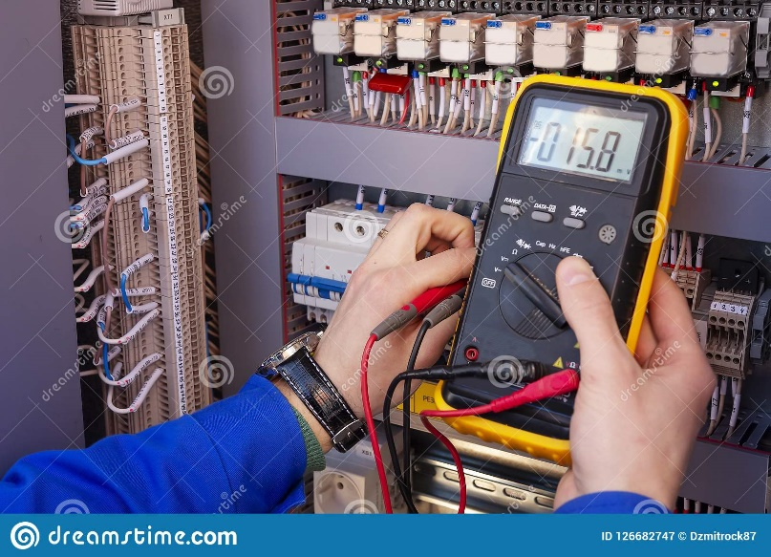
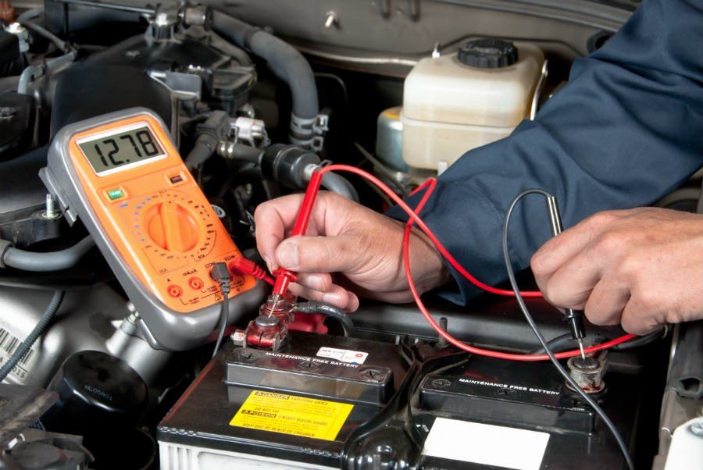
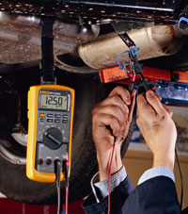
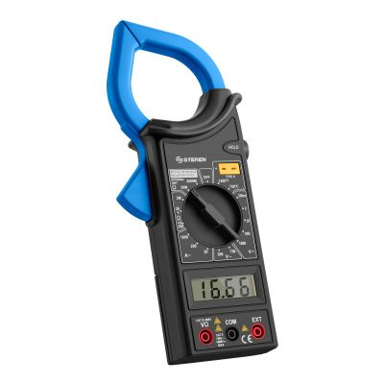

Slide 29
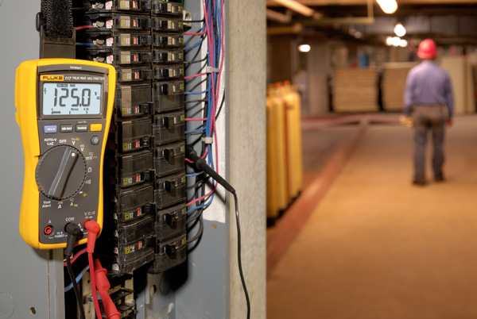
MULTÍMETROS DIGITALES

Slide 30
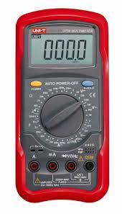
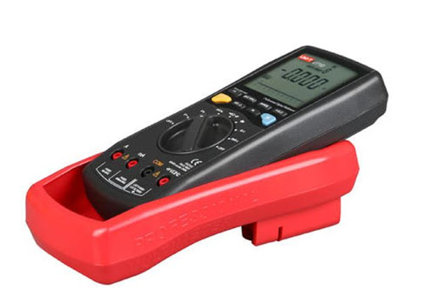
MULTÍMETROS DIGITALES

Slide 31
MULTÍMETROS DIGITALES
La forma de presentación de la información medida es mediante una presentación digital (Display).

Slide 32
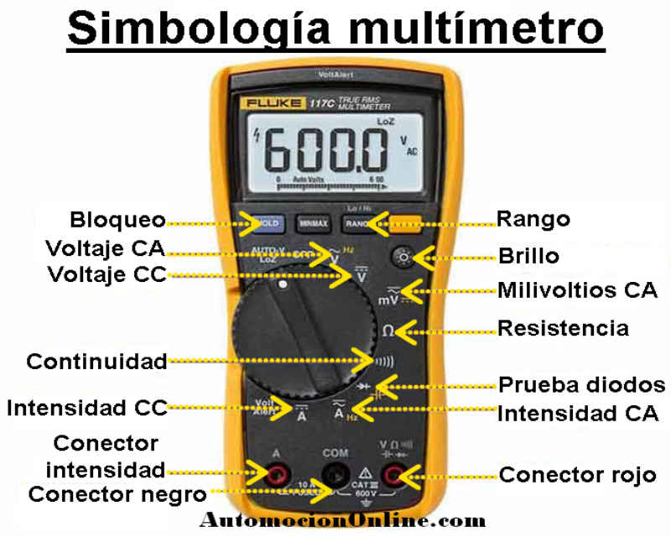
MULTÍMETROS DIGITALES

Slide 33
MULTÍMETROS DIGITALES
Los parámetros que pueden ser leídos por un solo instrumento contempla Voltaje y Corriente DC y CA, Resistencia y Conductancia, Ganancia en dB, Capacitancia, probadores de semiconductores, temperatura y frecuencia.

Slide 34
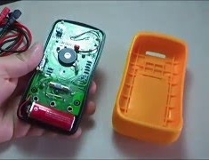
MULTÍMETROS DIGITALES
El dispositivo es un conversor Análogo/Digital que usa distintas técnicas de conversión de acuerdo a la resolución, velocidad de respuesta y precisión buscada.

Slide 35
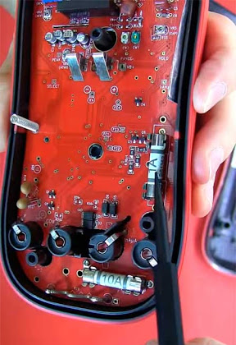
MULTÍMETROS DIGITALES
El circuito interno de los multímetros digitales puede básicamente dividirse en dos secciones:
Una Analógica y otra Digital.
La sección Digital está compuesta por el conversor Analógico a Digital (en algunos instrumentos esta conversión es hecha por medio de un circuito microprocesador) y una pantalla de dígitos, que puede ser de Led o de Cristal Líquido.

Slide 36
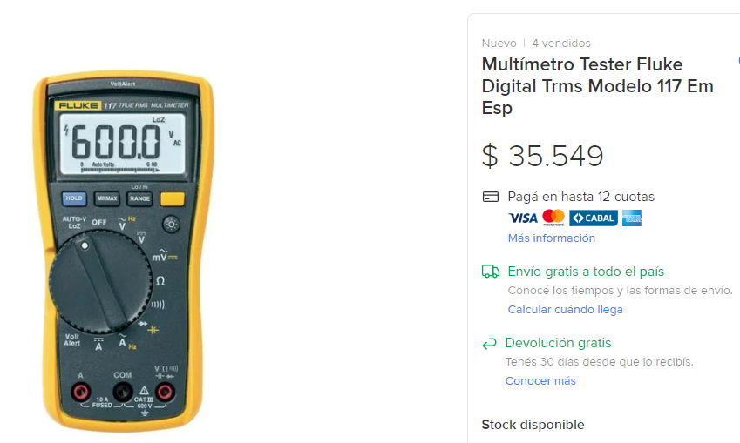
MULTÍMETROS DIGITALES

Slide 37
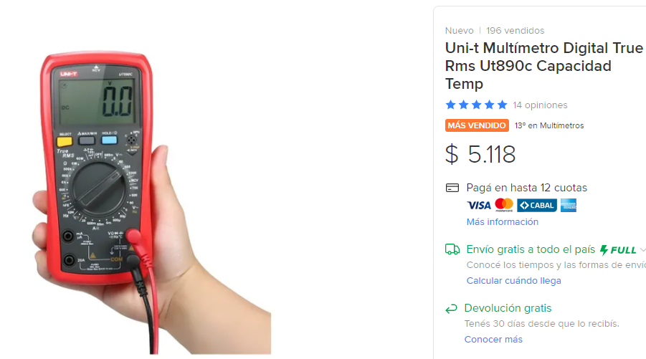
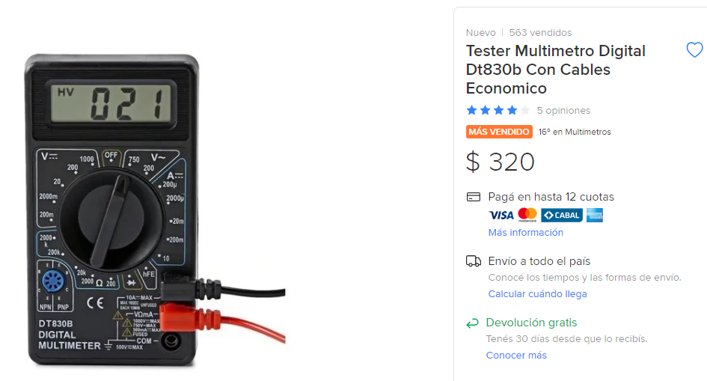
MULTÍMETROS DIGITALES

